Slide 1
Een milieuproject op school voorbereiden
DEPARTEMENT Educatie - Opleiding
Afdeling Informatie

Slide 2

Op het programma
13.40 – 14.30 u.
Algemene context : who’s who
De verschillende profielen in het kader van een project
Sleutels voor een geslaagd project: voorstelling van het overzichtsbord, een tool voor projectbeheer, evaluatie en communicatie
14.40 – 16.30 u.
Werkzaamheden volgens het thema van uw project
Evaluatie

Slide 3

Who’s who: Kleine institutionele opfrissing
MilieuEducatie
Gewestelijke bevoegdheid
Gemeenschapsbevoegdheid
Brussel Mobiliteit
Schoolvervoerplannen
Vlaamse Gemeenschap
MOS-programma, subsidies
school
Net Brussel
Afvalinzameling en animatieactiviteiten rond netheid/sorteren
Fédération W-Bxl
Projectoproep, IFC
Leefmilieu Brussel
Al de rest ☺ : geluid, zero afval,
duurzame voeding, energie,
biodiversiteit en compost
Netwerken en IM
Opleidingen, programma
Brussel

Slide 4
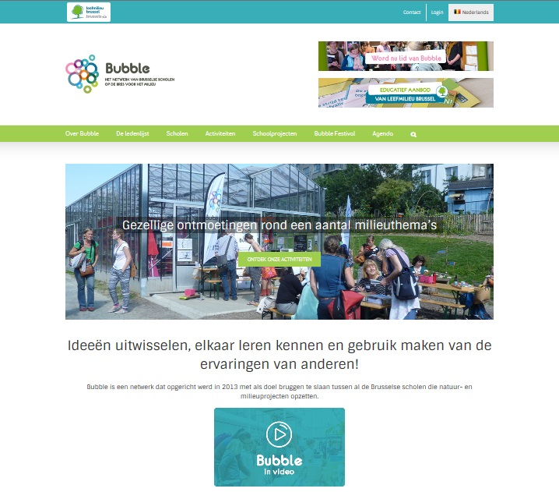
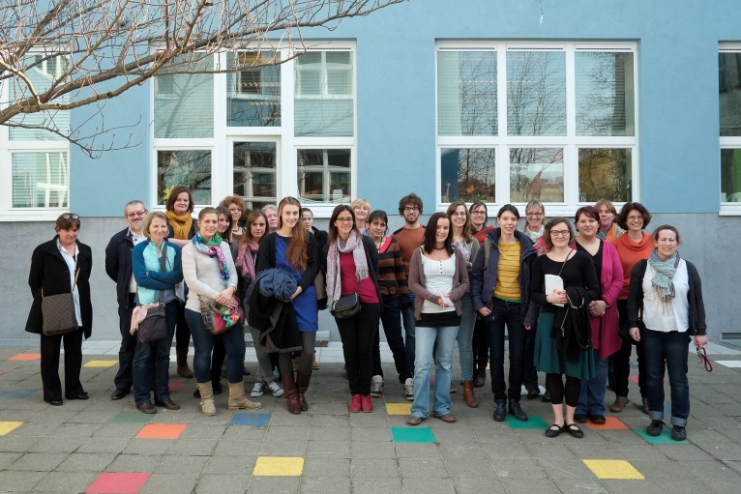
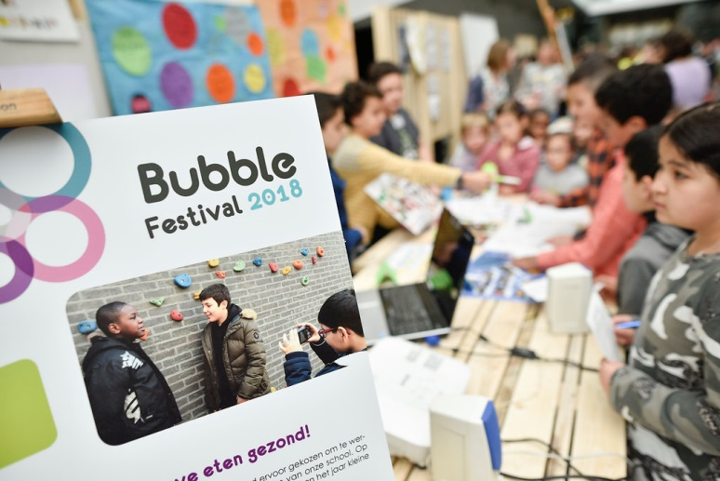
  Leefmilieu Brussel (LB) en HAAR partners
  Bij Leefmilieu Brussel:
LB heeft een team van 4 personen om:
* de strategie te ontwikkelen
* samen te werken met de officiële organisaties
* toezicht te houden op het werk van de partners op het terrein
* het Bubble-netwerk te leiden
OPLEIDINGEN EN SCHOOLBEZOEKEN
EEN FESTIVAL
EEN WEBSITE
WWW.BUBBLE.BRUSSELS
PROJECTEN, AGENDA
EEN NIEUWSBRIEF
OM U OP DE HOOGTE TE HOUDEN

Slide 5
Leefmilieu Brussel (LB) en HAAR partners
Op het terrein... in uw scholen
Onafhankelijke partners, al dan niet verenigingen, worden door LB gefinancierd om:
*een informatiecentrum voor milieueducatie te leiden
uitgevoerd door NME-Brussel / GoodPlanet
*de scholen te begeleiden bij alle technische vragen over het milieubeheer
uitgevoerd door de schoolfacilitator / vzw Coren
*uw projecten of animatiecycli in uw klassen te begeleiden
uitgevoerd door de partners die uw workshop zullen begeleiden
*en andere diverse opdrachten zoals een studie uitvoeren,
een film maken,...

Slide 6
  De verschillende profielen in het kader van een project
  Projectleider
Bepaalt de doelstellingen, de kalender
Past het project aan aan de realiteit op school
Voert het project uit
Verzekert de follow-up van de verschillende stappen,...
Dat zijn jullie!
Begeleider
Coaching van het team “projectleiders”:
Aanwezigheid tijdens overlegvergaderingen
Helpt bij het bepalen van de doelstellingen
Technisch advies i.v.m. het thema
Advies over de uitgaven m.b.t. het project
Animatieactiviteiten met de leerlingen:
Animatieactiviteiten aangepast aan de leeftijd van de leerlingen en aan de doelstellingen van het project
De vereniging die u begeleidt

Slide 7
Sleutels voor een geslaagd project
Het isolement doorbreken, zich omringen met anderen
De verschillende “partijen” betrekken bij het ontwerp van het project
Realistische, concrete doelstellingen bepalen overeenkomstig de situatie
De resultaten delen, de leerlingen, de partners valoriseren...
Het project zo veel mogelijk in het programma, de schoolkalender integreren
De successen, vooruitgang vieren
Regelmatig de balans opmaken... om op koers te blijven, de motivatie te bewaren

Slide 8
Het overzichtsbord:
Een tool voor projectbeheer
TITEL VAN HET PROJECT
VAN WAAR VERTREKKEN WE? diagnose/foto’s |  | BESCHRIJVING VAN HET PROJECT
DOELSTEL Pedagogisch: wat we gaan leren | LINGEN Milieu: wat we gaan verbeteren |  | De ACTOREN VAN HET PROJECT Interne en externe
DE BELANGRIJKSTE STAPPEN VAN ONS PROJECT tijdens het schooljaar 2018-2019 28 augustus 2018 30 juni 2019
DE LOPENDE WERKZAAMHEDEN

Slide 9
Het OVERZICHTSBORD: een evaluatietool
TITEL VAN HET PROJECT
DE “SUCCES STORIES” VAN HET PROJECT |  | HET FOTOALBUM
WAT WE HEBBEN GELEERD | WAT WE HEBBEN VERBETERD VOOR HET MILIEU |  | DE ACTOREN VAN HET PROJECT interne en externe
EN MORGEN?

